Slide 1

ALGEBRA DE CONJUNTOS
LEYES IDEMPOTENTES
Dado cualquier conjunto A en un universal arbitrario U, se verifica:
1. A ∪ A = A A
2. A ∩ A = A
ejemplo $X_{1}$:Dado A={1, 2, 3, 4, 5, 6} ∪ A={1, 2, 3, 4, 5, 6} ;A={1, 2, 3, 4, 5, 6}
ejemplo $X_{2}$:Dado A = { 1, 2, 3, 4 } ∩ A = { 1, 2, 3, 4 } ;A = { 1, 2, 3, 4 }

Slide 2
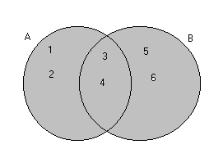
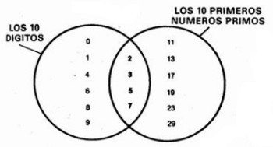

LEYES CONMUTATIVAS
Dados dos conjuntos A y B de un universal arbitrario U, se verifica:
1. A ∪ B = B ∪ A
2. A ∩ B = B ∩ A
3. A-B ≠ B-A
ejemplo $X_{3}$:Dado A={1, 2, 3, 4} ∪ B={3, 4, 5, 6}; A ∪ B={1, 2, 3, 4, 5, 6}
B={3, 4, 5, 6} ∪ A={1, 2, 3, 4}; B ∪ A ={1, 2, 3, 4, 5, 6}
ejemplo $X_{4}$:Dado A = { 1, 2, 3, 4 } ∩ B = {3, 4, 5, 6}; A ∩ B = { 3, 4 }
B = {3, 4, 5, 6} ∩ A = { 1, 2, 3, 4 }; B ∩ A= { 3, 4 }

Slide 3
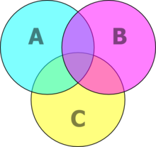
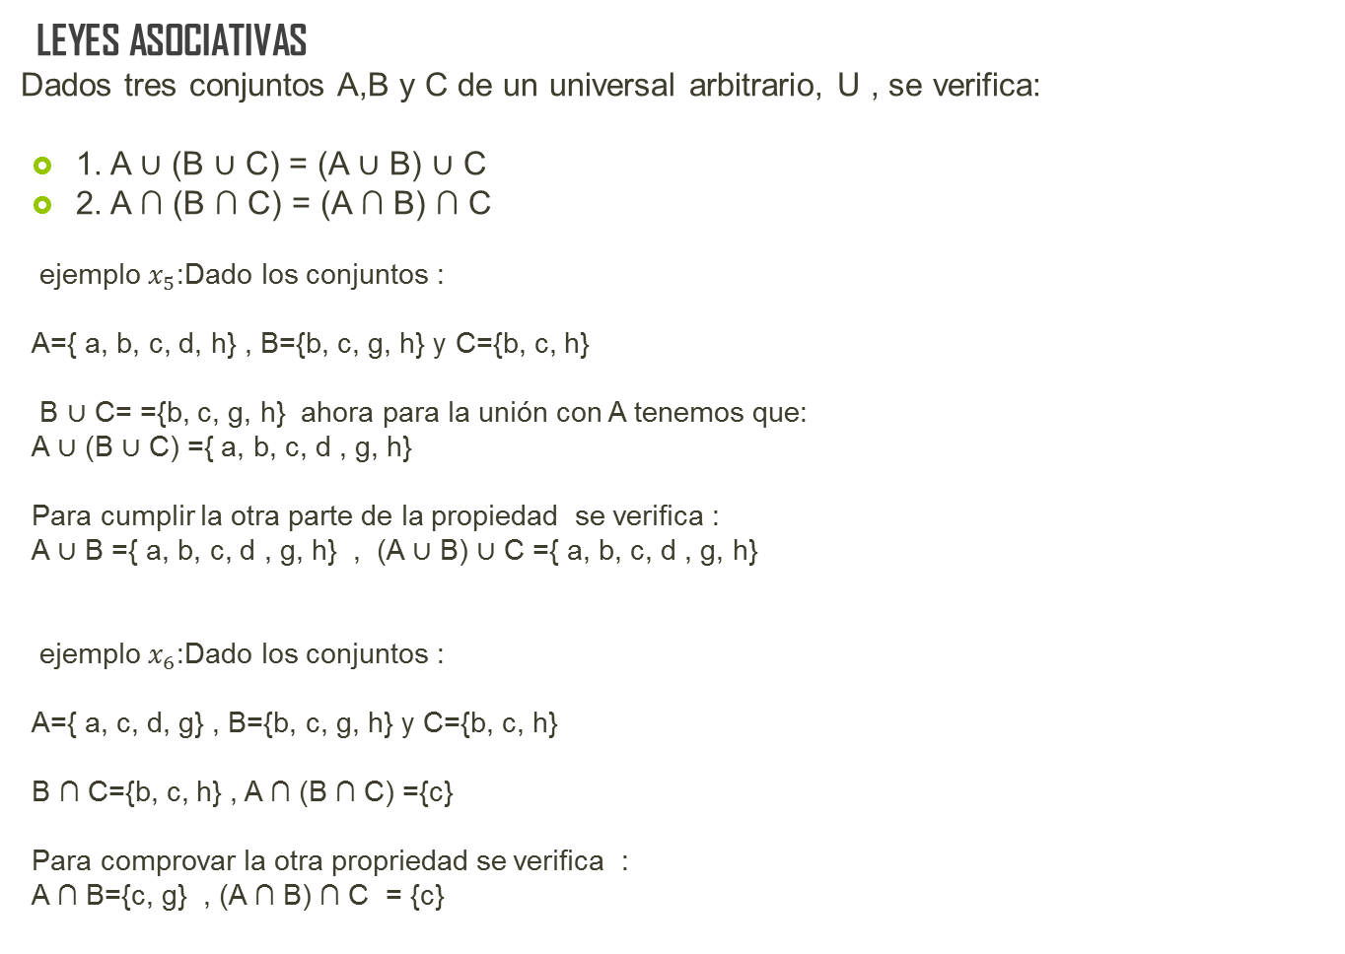
LEYES ASOCIATIVAS
Dados tres conjuntos A,B y C de un universal arbitrario, U , se verifica:
1. A ∪ (B ∪ C) = (A ∪ B) ∪ C
2. A ∩ (B ∩ C) = (A ∩ B) ∩ C
ejemplo $x_{5}$:Dado los conjuntos :
A={ a, b, c, d, h} , B={b, c, g, h} y C={b, c, h}
B ∪ C= ={b, c, g, h} ahora para la unión con A tenemos que:
A ∪ (B ∪ C) ={ a, b, c, d , g, h}
Para cumplir la otra parte de la propiedad se verifica :
A ∪ B ={ a, b, c, d , g, h} , (A ∪ B) ∪ C ={ a, b, c, d , g, h}
ejemplo $x_{6}$:Dado los conjuntos :
A={ a, c, d, g} , B={b, c, g, h} y C={b, c, h}
B ∩ C={b, c, h} , A ∩ (B ∩ C) ={c}
Para comprovar la otra propriedad se verifica :
A ∩ B={c, g} , (A ∩ B) ∩ C = {c}

Slide 4
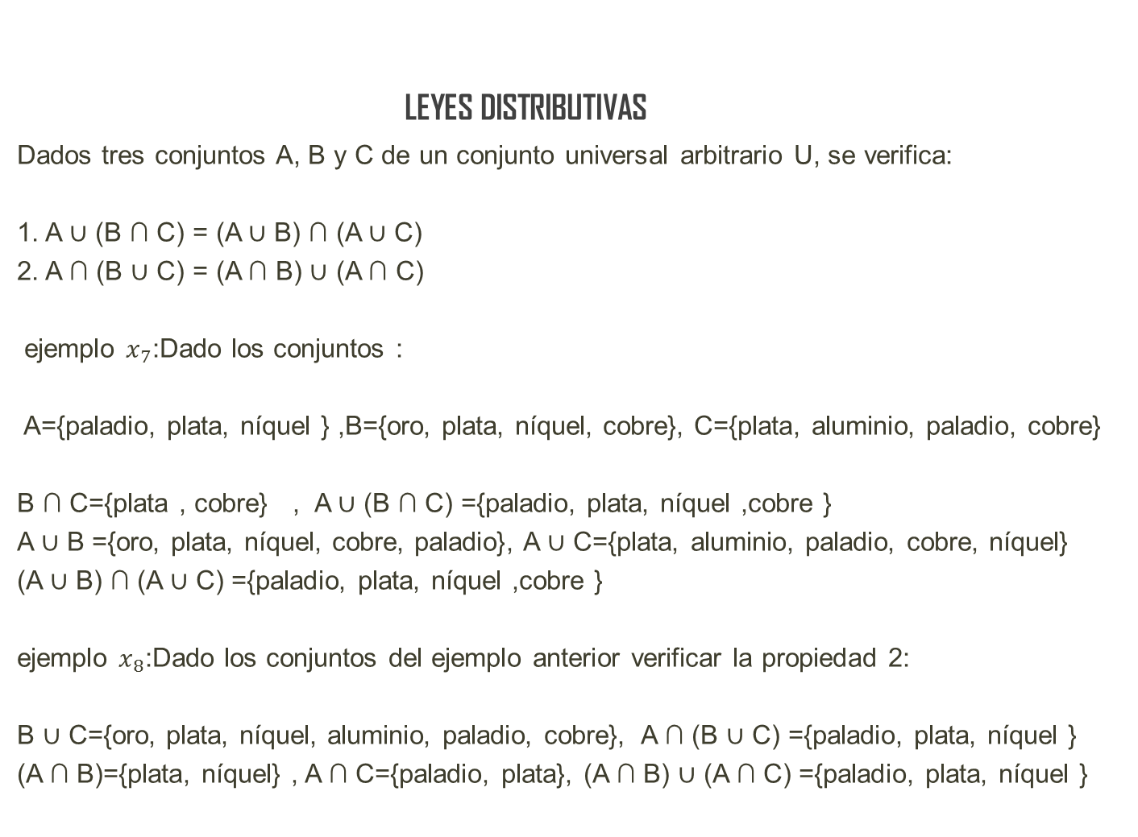
LEYES DISTRIBUTIVAS
Dados tres conjuntos A, B y C de un conjunto universal arbitrario U, se verifica:
1. A ∪ (B ∩ C) = (A ∪ B) ∩ (A ∪ C)
2. A ∩ (B ∪ C) = (A ∩ B) ∪ (A ∩ C)
ejemplo $x_{7}$:Dado los conjuntos :
A={paladio, plata, níquel } ,B={oro, plata, níquel, cobre}, C={plata, aluminio, paladio, cobre}
B ∩ C={plata , cobre} , A ∪ (B ∩ C) ={paladio, plata, níquel ,cobre }
A ∪ B ={oro, plata, níquel, cobre, paladio}, A ∪ C={plata, aluminio, paladio, cobre, níquel}
(A ∪ B) ∩ (A ∪ C) ={paladio, plata, níquel ,cobre }
ejemplo $x_{8}$:Dado los conjuntos del ejemplo anterior verificar la propiedad 2:
B ∪ C={oro, plata, níquel, aluminio, paladio, cobre}, A ∩ (B ∪ C) ={paladio, plata, níquel }
(A ∩ B)={plata, níquel} , A ∩ C={paladio, plata}, (A ∩ B) ∪ (A ∩ C) ={paladio, plata, níquel }

Slide 5
LEYES DE IDENTIDAD
Dado un conjunto cualquiera de un universal arbitrario U, se verifica:
1. A ∪ ∅ = A
2. A ∪ U = U
3. A ∩ ∅ = ∅
4. A ∩ U = A

Slide 6
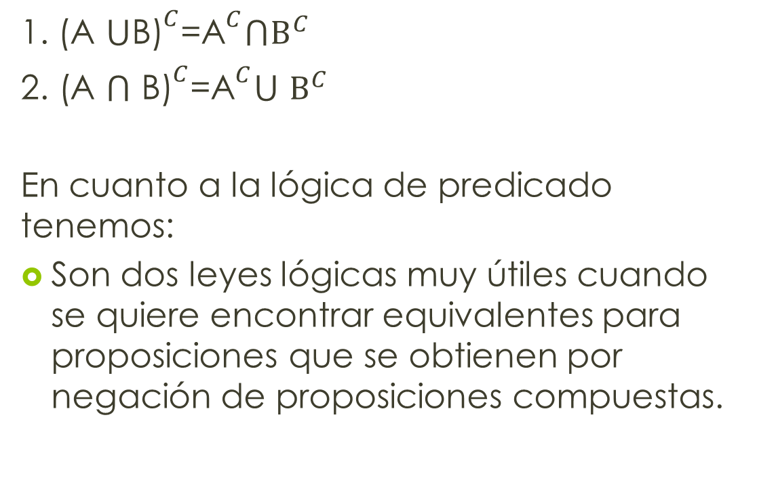
Leyes de Morgan
1. ${\text{(}\text{A}\text{ ⋃}\text{B}\text{)}}^{C}$=${\text{A}}^{C}$⋂${\text{B}}^{C}$
2${\text{.} \text{(}\text{A}\text{ ⋂ }\text{B}\text{)}}^{C}$=${\text{A}}^{C}{\text{⋃} \text{B}}^{C}$
En cuanto a la lógica de predicado tenemos:
Son dos leyes lógicas muy útiles cuando se quiere encontrar equivalentes para proposiciones que se obtienen por negación de proposiciones compuestas.

Slide 7
Primera ley de Morgan:
┐(p ∩ q) ↔ (┐p ∩ ┐q)
Aplica esta ley para encontrar la negación de las proposiciones compuestas que siguen. La
primera va como ejemplo. ( Todas comienzan con las palabras "la negación de:" )
La negación de:
1. María vino y Juan se quedó dormido es: María no vino o Juan no se quedó
dormido.
2. Peter Pan es de un cuento y caperucita roja es de la vida real es: ______________________
__________________________________________________________________________

Slide 8
Segunda ley de Morgan:
┐(p U q) ↔ (┐p U ┐q)
Aplica esta ley para encontrar la negación de las proposiciones compuestas que siguen. La
primera va como ejemplo. ( Todas comienzan con las palabras "la negación de:" )
La negación de:
1. Luis llamó o Teresa salió es: Luis no llamó y Teresa no salió.
2. Alfredo es futbolista o Gustavo es ciclista es: __________________________________
__________________________________________________________________________

